Slide 1
加速器25年运行年会 ——辐射防护部分
实验物理中心
张清江、马忠剑、李楠
2025.10.13.郑州

Slide 2
内容
BII辐射屏蔽
辐射监测
个人剂量

Slide 3
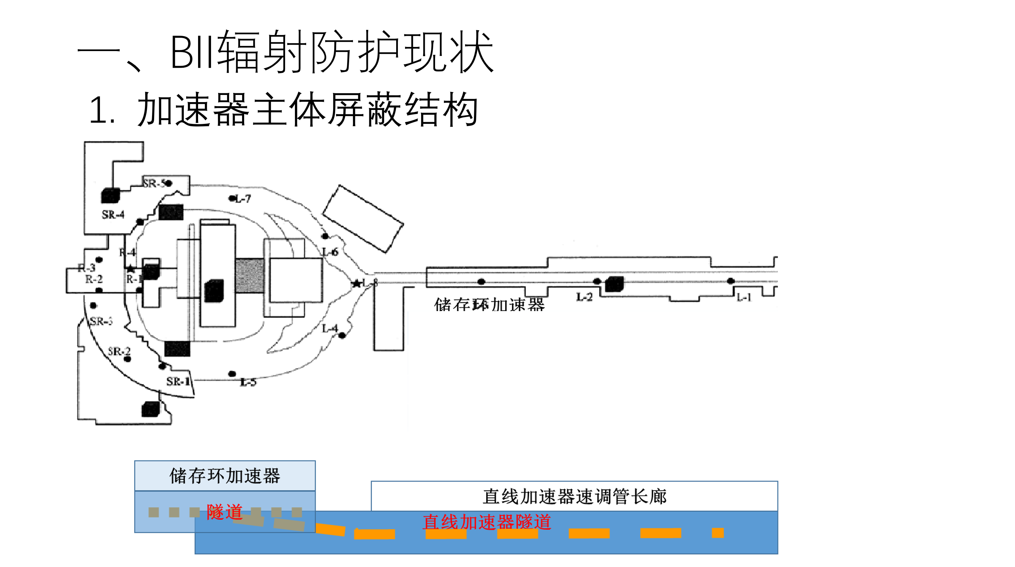

PWFA实验厅建设
条件：实验厅的土建改造和设备安装不能影响BII的正常运行。因此，要求增加防护措施，使工作人员时刻处在安全环境下。
位置 | 顶层屏蔽（cm） |  |  |  | 侧向屏蔽（cm） |  | 前向(cm）
 |  | 混凝土 | 土壤 | 重混凝土 |  | 土壤
e+靶 |  | 50 | 300
束流岔道 |  | 340 |  |  |  |  | 60（铅） | 120（砖）
垃圾桶 |  | 520
e+输运线 |  | 50 | 290
e-输运线 |  | 50 | 290
e+注入区 |  | 50 | 70 | 70 | 90
e-注入区 | 14（铁） | 50 | 70 | 56 | 90
储存环 |  | 50 | 70 |  | 50+50 | 24（砖）

Slide 4
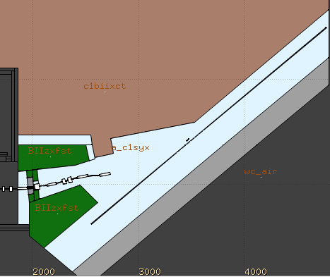
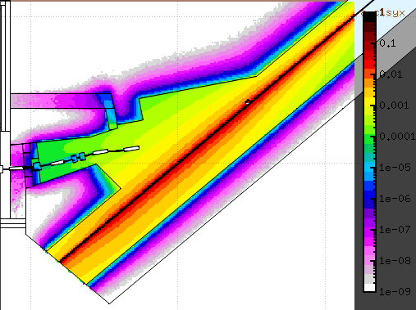
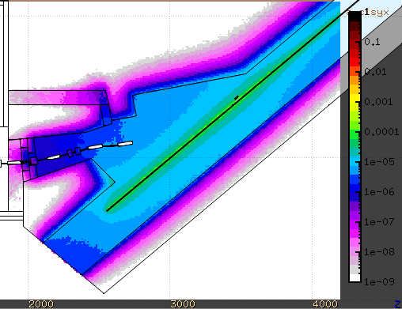
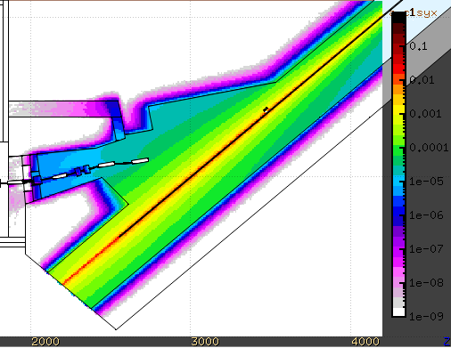
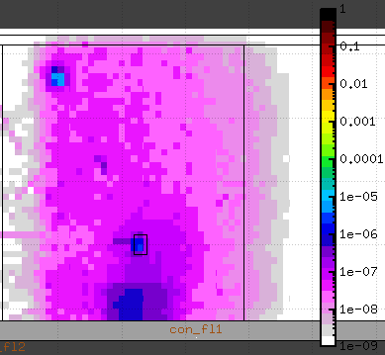
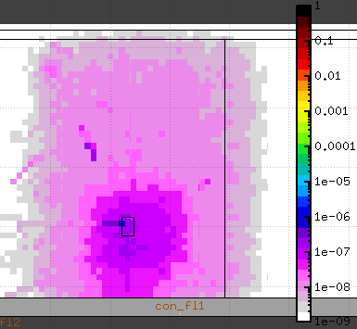
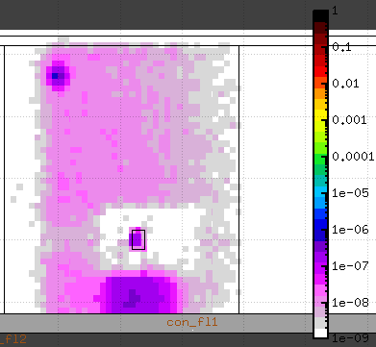
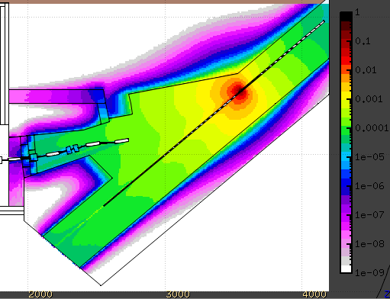
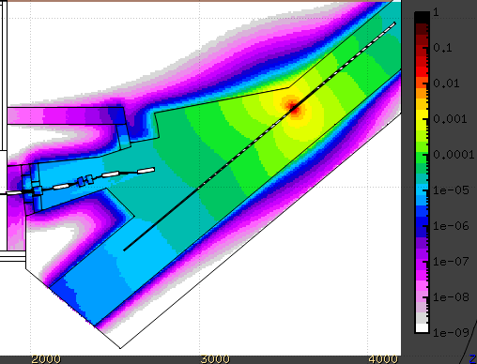
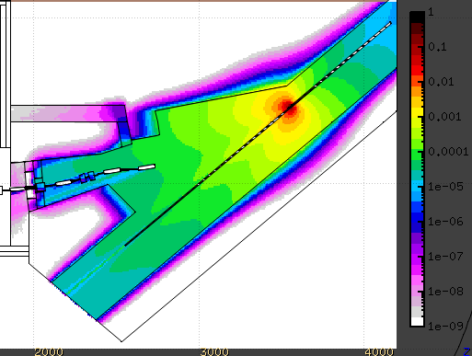
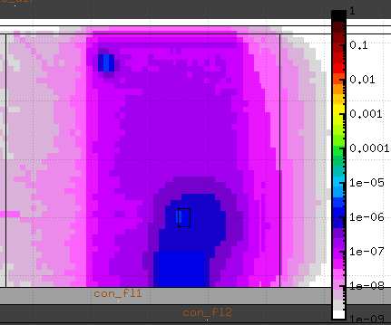
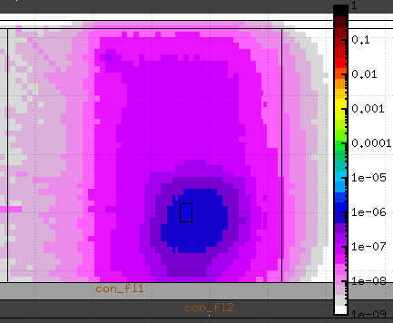
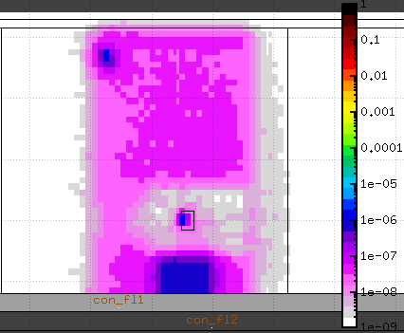
2、模拟结果-线损-单个电子的剂量贡献
封堵墙最南侧水平方向剂量衰减色图（pSv/primary） 从左至右依次为总剂量、中子剂量和伽马剂量
封堵墙最南侧垂直方向剂量衰减色图（ pSv/primary ），从左至右依次为总剂量、中子剂量和伽马剂量
模拟结果-点损-单个电子的剂量贡献
BII剂量评估总结：
跟测量结果对比看，剂量主要来源于直线加速器老练时的线损贡献；
在现有封堵墙的基础上需增加局部屏蔽。
封堵墙最南侧水平方向剂量衰减色图（pSv/primary） ，从左至右依次为总剂量、中子剂量和伽马剂量
封堵墙最南侧垂直方向剂量衰减色图（ pSv/primary ），从左至右依次为总剂量、中子剂量和伽马剂量
4

Slide 5
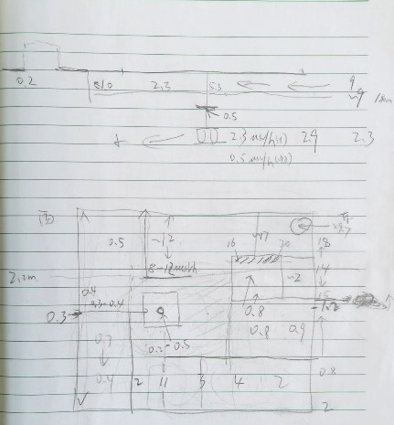
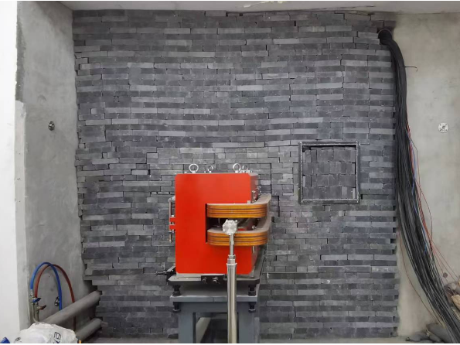
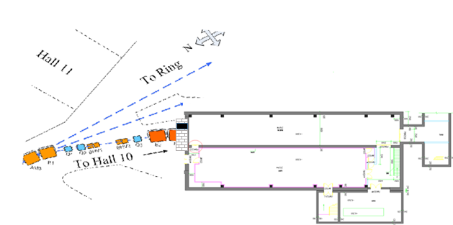
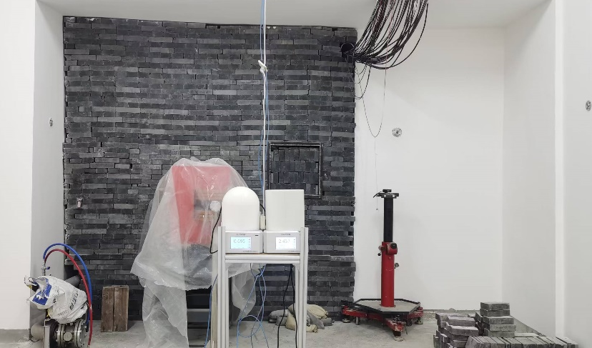
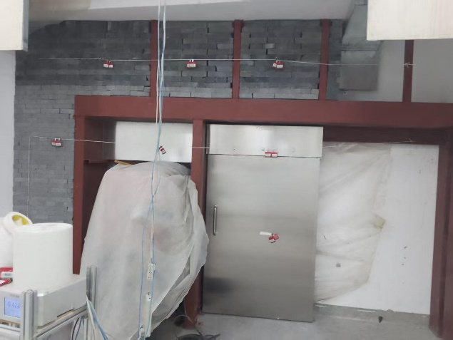
3、防护方案
防护墙主体120cm砖
准直孔40cm铅+60cm砖
活动屏蔽（5cm铅+5cm聚乙烯）
AM3工作状态

Slide 6
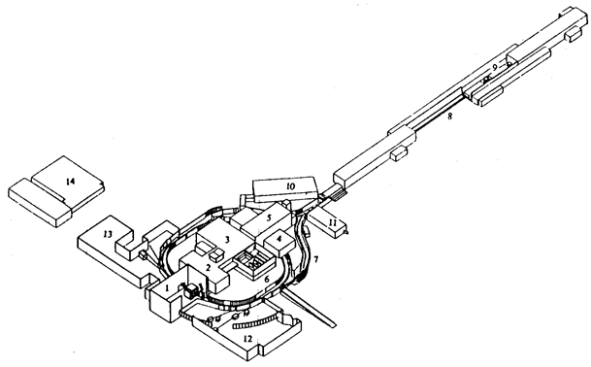
二、BEPCII场所辐射监测系统运行情况
直线加速器 （ √ ） 6个监测点
储存环加速器 （ √ ） 8个监测点
调保厅 （ ꭙ ） 3个监测点
慢正厅 （ ꭙ ） 3个监测点
11号电源厅 （√） 1个监测点
谱仪 （√） 3个监测点
同步12号厅 （√） 7个监测点
同步13号厅 （√） 5个监测点
同步15号厅 （√） 4个监测点
PWFA实验区 （ꭙ） 10个监测点
环境监测站 （√） 5个监测站
1
直线长廊
10号厅
2
慢正厅
同步13#厅
11#号厅
4
5
储存环
3
同步15#厅
北京
谱仪
6
同步12#厅
环境参考站
56个监测点 112台监测器

Slide 7
1、探测器更新
计划每年更新5个点（n、γ），10台探测器。本年度对储存环区域的探测器进行了更新。（十字通道东、西、南、北、中央和参考磁铁间）6个监测点。

Slide 8
2、加速器辐射水平
运行状态
直线区域---束调管
直线长廊内的辐射水平与速调管的功率和是否加屏蔽关系密切。有屏蔽的速调管其东侧走廊区域可降到环境水平（﹤0.2 μSv/h ），无屏蔽会上到（1~3）μSv/h。
储存环区域---12、13、15厅内的辐射影响
停机状态
直线区域
储存环区域

Slide 9
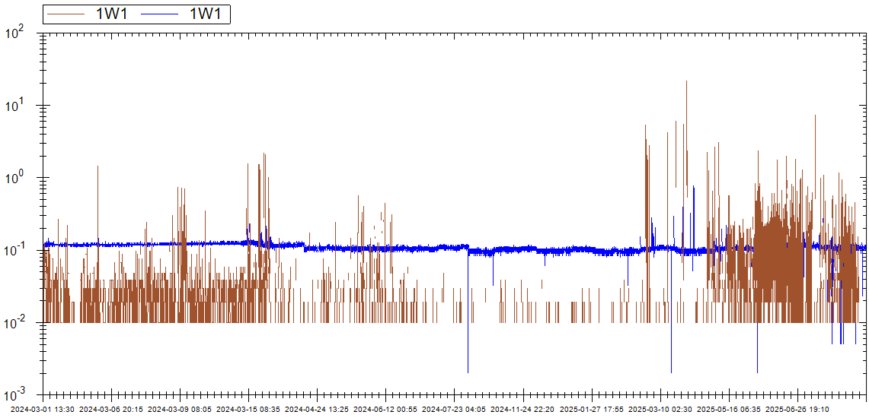
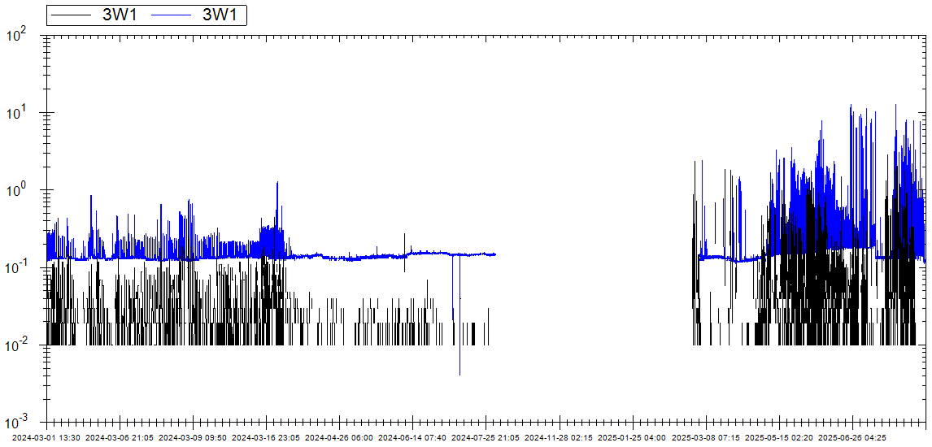
同步实验厅

Slide 10
三、个人剂量
配发批次 | 配发周期（年月） | 配备卡数量 | 实测人数 | 参测人员类别
第一批次 | 2024.1~3 | 1400 | 655 | 同步辐射用户第1季
第二批次 | 2024.4~6 | 800 | 652 | 同步辐射用户第2季
第一批次 | 2024.1~3 | 170 | 161 | 学生第1季度
第二批次 | 2024.4~6 | 170 | 147 | 学生第2季度
第三批次 | 2024.7~9 | 170 | 154 | 学生第3季度
第四批次 | 2024.10~12 | 170 | 153 | 学生第4季度
第一批次 | 2024.3.9~6.8 | 100 | 64 | HEPS东莞+10号厅人员
第二批次 | 2024.6.9~9.8 | 100 | 87 | HEPS东莞人员
补增批次 | 2024.10.1~12.31 | 80+100 | 155 | 多学科+HEPS
第三批次 | 2024.9.9~12.8 | 100 | 95 | 玉泉路HEPS人员
第一批次 | 2024.7.18~2024.10.17 | 200 | 167 | HEPS调试临时人员
第二批次 | 2024.10.18~2025.1.17 | 200 | 67 | HEPS调试临时人员
实测总人数 |  |  | 2559
谢谢！
 | 2024.1~2024.12
全所 | 年度参测人 | 有效剂量频数分布（人数） |  |  |  | 年集体有效剂量 | 人均有效剂量
9个单位 | 总数 | <0.5mSv | 0.5~1mSv | 1~2mSv | 2~3mSv | mSv | mSv
职工 | 742 | 705 | 27 | 9 | 1 | 136.39 | 0.18
 | 百分比 | 95.0% | 3.6% | 1.2% | 0.1%

